Slide 1
Battleship
Проект разработан: Артёмом Наплавковым Данилом Ухиным
Михаилом Петровым

Slide 2
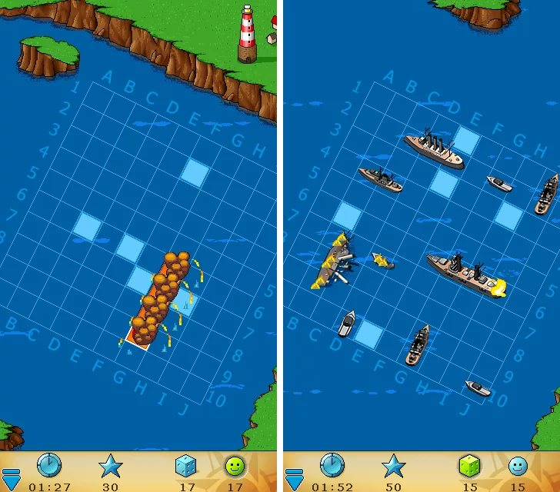
Основная идея: воссоздание игры морской бой при помощи ресурсов pygame

Slide 3
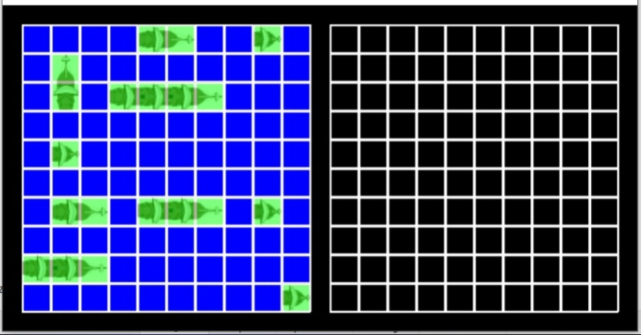
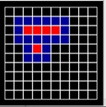
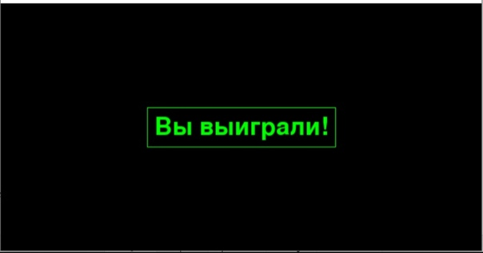
Правила
Игра работает по реальным правилам морского боя сначала ходит игрок, после чего ходит противник,
игра заканчивается с потерей игроком или противником всех кораблей

Slide 4
Структура кода
Класс всего один – игровая доска Board
Основные функции:
disposition – случайное размещение всех кораблей
on_shot – обработка выстрела по клетке
near_injured_shot - попытка добить раненный корабль
render – рисование
Также присутствует работа со спрайтами и звуком
Использованные технологии
pygame
pygame_menu
Random
sys

Slide 5
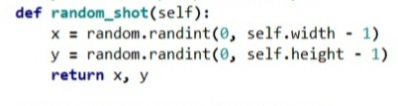
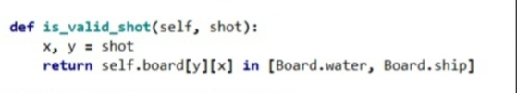
Как работает противник
Пусть игра достаточно проста,
Противник достаточно сообразителен, и поведением схож с человеком. В начале стреляет в случайную точку, однако если попадёт в корабль добивает его. Всё это выполняется при помощи нескольких функций: random_shot, is_valid_shot (которые стреляют в случайную точку и проверяют нет ли там корабля) и near_injured_shot благодаря которой противник добивает корабль

Slide 6
Возможности по доработке:
Возможность располагать корабли по воле игрока
Анимации
Режим на двух игроков по сети

